Slide 1
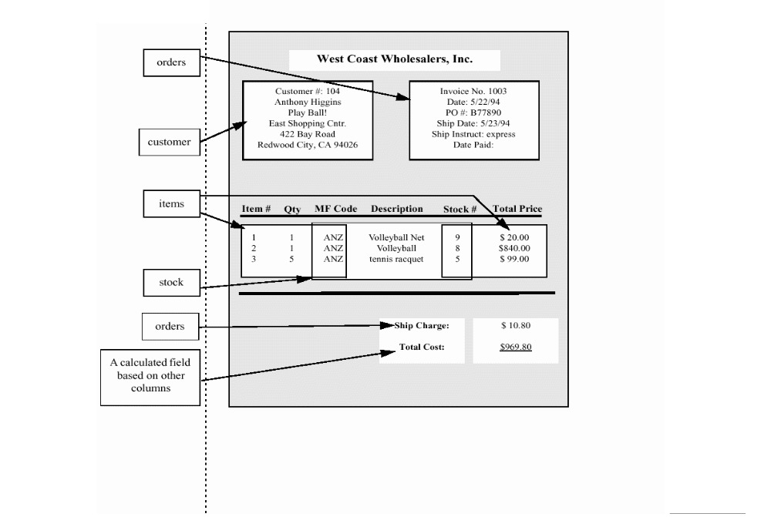
Учебная БД stores7

Slide 2
DDL
CREATE TABLE <имя_таблицы> (
<имя_столбца> <тип_столбца> [опции],
……);
CREATE TABLE companies (
company_id INTEGER,
name CHAR(40) NOT NULL,
address CHAR(60) );
CREATE TABLE items (
item_id INTEGER,
company_id INTEGER NOT NULL,
name CHAR(40) NOT NULL,
price NUMBER(6,2) );
ALTER TABLE …;
DROP TABLE <имя_таблицы>;

Slide 3
create table customer (
customer_num int primary key,
fname char(15),
lname char (15),
company char(40),
address1 char(50),
address2 char(50),
city char(15),
state char(2),
zipcode char(5),
phone char (18)
);

Slide 4
create table manufact (
manu_code char(3) primary key,
manu_name char (15),
lead_time interval day(3) to second(0)
);
create table call_type (
call_code char(1) primary key,
call_descr char (30)
);
create table cust_calls (
customer_num int references customer(customer_num), call_dtime date,
user_id char(18),
call_code char (1) references call_type(call_code), call_descr clob,
res_dtime date,
res_descr char(240),
primary key (customer_num, call_dtime)
);

Slide 5
create table stock (
stock_num number(6),
manu_code char(3) references manufact(manu_code),
description char(15),
unit_price number(6,2),
unit char(4),
unit_descr char(15),
primary key (stock_num, manu_code)
);
create table catalog (
catalog_num int primary key,
stock_num number(6),
manu_code char(3),
cat_descr clob,
cat_picture blob,
cat_advert varchar(255),
foreign key (stock_num, manu_code)
references stock (stock_num, manu_code)
);

Slide 6
create table orders (
order_num int primary key,
order_date date not null,
customer_num int references customer(customer_num), ship_instruct char(40),
backlog char(1),
po_num char(10),
ship_date date,
ship_weight number (8,2),
ship_charge number(6,2),
paid_date date
);
create table items (
item_num number(6),
order_num int references orders(order_num), stock_num number(6),
manu_code char(3),
quantity number(6),
total_price number(8,2),
foreign key (stock_num,manu_code)
references stock (stock_num,manu_code));

Slide 7
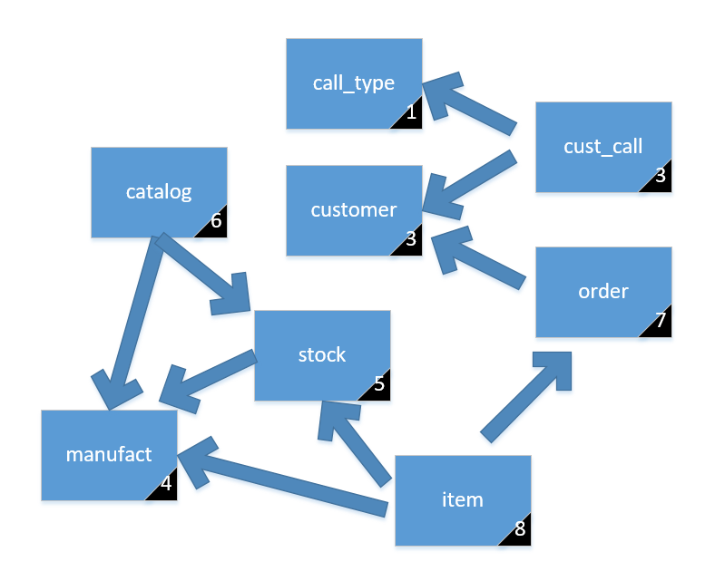

Slide 8
Таблица формата даты/времени
Format Сode | Explanation
YEAR | Год, словами
YYYY | Год, 4-мя цифрами
MM | Месяц (01-12; Январь = 01).
MON | Трехбуквенное обозначение месяца
MONTH | Месяц словами
D | День недели (1-7), 1 – воскресенье (зависит от локали)
DAY | День недели словами
DD | День месяца (1-31).
DDD | День года (1-366).
DY | Сокращенное обозначение дня недели
HH | Час дня (1-12).
HH12 | Час дня (1-12).
HH24 | Час дня (0-23).
MI | Минута (0-59).
SS | Секунда (0-59).
SSSSS | Секунда после полуночи (0-86399).

